Slide 1
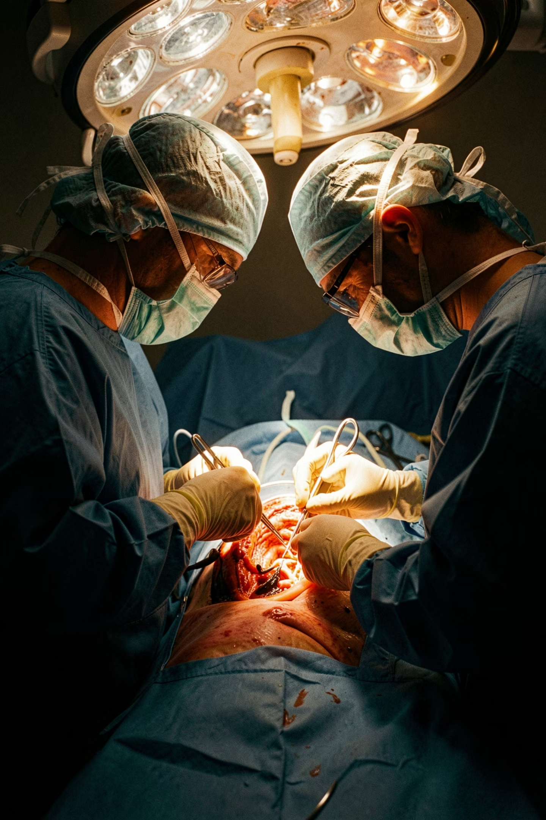
Гепатобилиарная хирургия: проект развития 2026–2028
Системный отраслевой проект по повышению доступности, безопасности и клинической эффективности специализированной гепатобилиарной хирургической помощи в Российской Федерации.
ОФИЦИАЛЬНО-ДЕЛОВОЙ ФОРМАТ
2026–2028 ГГ.

Slide 2

Обоснование проекта
Гепатобилиарная хирургия — один из наиболее сложных и высокорискованных разделов абдоминальной хирургии, требующий глубокого владения топографической анатомией, интраоперационной навигацией и точным контролем паренхиматозного кровотечения.
Несмотря на внедрение современных энергетических платформ и мультидисциплинарных алгоритмов, сохраняется значительная региональная дифференциация в доступности помощи. Высокая частота послеоперационных осложнений — желчеистечение, внутрибрюшные кровотечения, острая печёночная недостаточность, холангит, послеоперационный панкреатит — обусловлена неравномерностью подготовки кадров и отсутствием унифицированных протоколов.

Slide 3
Цель проекта
Повышение доступности, безопасности и клинической эффективности специализированной гепатобилиарной хирургической помощи за счёт внедрения унифицированных клинических протоколов, обязательной подготовки и сертификации персонала, модернизации материально-технической базы и создания регионально-федеральной системы мониторинга качества медицинских исходов в период 2026–2028 гг.
5000+
80%
3
Специалистов
Оснащённость
Года реализации
Сертифицированных хирургов, анестезиологов и медсестёр
По современному стандарту к концу 2027 г.
Системного отраслевого вмешательства

Slide 4
Основные задачи: организация и стандартизация
1
2
3
Референс-центры
Аудит оснащения
Клинические протоколы
Создание экспертных рабочих групп и сети референс-центров с функциями методического сопровождения, кураторства и супервизии.
Комплексный аудит стационаров и ОРИТ: УЗ-аспираторы, интраоперационная холангиография, навигационные модули, энергетические платформы.
Разработка унифицированных протоколов: холецистэктомия, холедохолитотомия, билиодигестивные анастомозы, резекции печени, панкреатодуоденальная резекция, коррекция стриктур.

Slide 5

Основные задачи: обучение и мониторинг
Модуль ДПО
Симуляционная подготовка
Обязательный курс «Безопасная гепатобилиарная хирургия» с процедурой допуска к самостоятельному выполнению вмешательств.
Отработка билиарной реконструкции, паренхиматозного гемостаза, сосудистого контроля и работы с ультразвуковыми диссекторами.
Электронный регистр
Мультидисциплинарные команды
Единая база мониторинга конверсий, летальности, осложнений, ERAS-протоколов и онкологической радикальности (R0-резекция, лимфодиссекция).
Интеграция хирургов, онкологов, гастроэнтерологов, радиологов, реаниматологов и клинических фармакологов в предоперационное планирование.

Slide 6
Нормативно-правовое обеспечение
Федеральное законодательство
Отраслевые документы
ФЗ № 323-ФЗ «Об основах охраны здоровья граждан»
Приказ Минздрава № 918н — порядок оказания хирургической помощи
Приказ № 495н — стандарты оснащения стационаров и ОРИТ
Приказ № 203н — критерии оценки качества медицинской помощи
Клинические рекомендации Минздрава РФ и НМИЦ (2025–2026 гг.)
Федеральная программа развития онкологической службы
СанПиН 3.3686-21 по профилактике инфекционных болезней
Нормативы ДПО, аккредитации и профессиональных реестров
ГОСТ Р и техрегламенты на специализированное оборудование

Slide 7
Календарный план: 2026 год
I квартал
1
Создание экспертных рабочих групп и сети референс-центров. Утверждение региональных дорожных карт.
2
I–II квартал
Аудит оснащения стационаров и ОРИТ. Формирование перечня необходимого дооснащения. Внедрение единого электронного регистра.
II–III квартал
3
Организация симуляционных площадок в 4 регионах. Разработка и утверждение клинических протоколов.
4
III–IV квартал
Пилотное внедрение модуля ДПО. 100% допуск пилотной группы. Лицензирование 3–5 программ ДПО на регион.

Slide 8

Календарный план: 2027 год
Масштабное обучение
I–III кв.: подготовка 5 000+ специалистов — хирургов, анестезиологов-реаниматологов и операционных сестёр в региональных центрах ДПО.
Протоколы и ERAS
I–II кв.: полное внедрение клинических протоколов и ERAS-подходов во всех профильных отделениях — 100% охват.
Оборудование
В течение года: закупка УЗ-аспираторов, интраоперационных холангиографов, 4K-оптики и диссекторов. Цель — 80% оснащённости.
Телемедицина и анализ
Ежеквартальные межрегиональные консилиумы. III кв.: промежуточный аналитический доклад «до/после» по летальности и R0-резекциям.

Slide 9
Календарный план: 2028 год
II–III квартал: Аудит симуляционных центров
I–II квартал: Продвинутое ДПО
Оценка эффективности симуляционных площадок и корректировка учебных планов на основе анализа осложнений.
Расширение программ до уровня сложных резекций, сосудистой реконструкции и комбинированных вмешательств. Охват — 30% выпускников базового модуля.
IV квартал: Итоговый отчёт
III–IV квартал: Сеть наставничества
Публикация результатов, утверждение стратегии пролонгации на 2029–2031 гг., отчёт в федеральные органы.
Формирование региональной сети центров наставничества и экспертизы по гепатобилиарной хирургии.

Slide 11
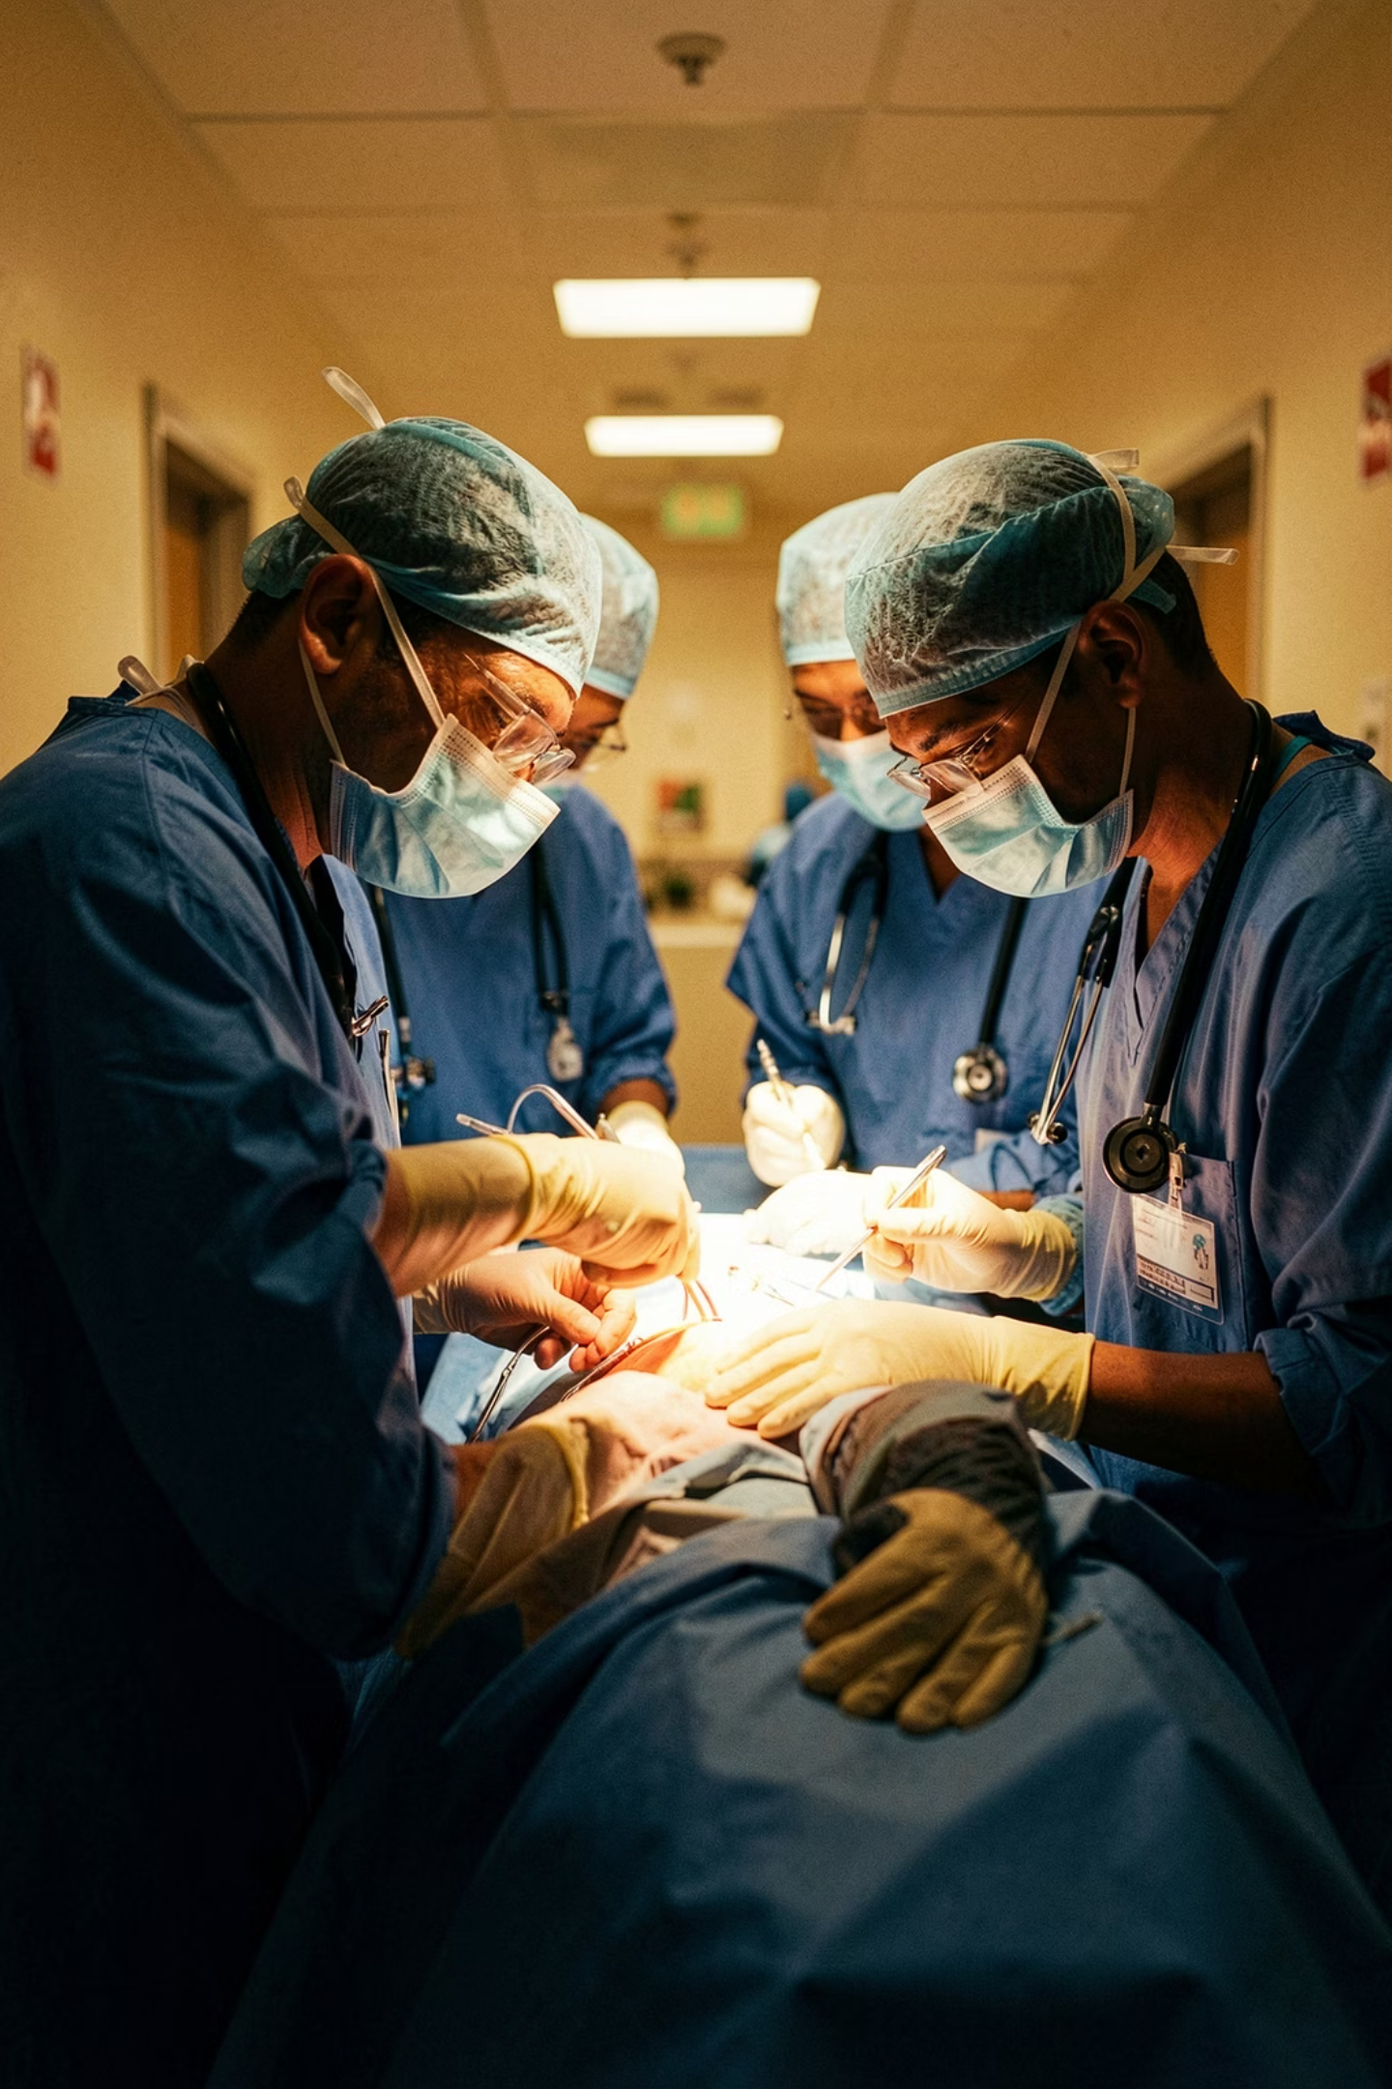

Ожидаемые результаты и значимость проекта
Снижение послеоперационной летальности
Стандартизация протоколов и сертификация персонала обеспечат контролируемое снижение частоты критических осложнений.
Онкологическая радикальность
Повышение доли R0-резекций и качества лимфодиссекции при злокачественных поражениях гепатопанкреатодуоденальной зоны.
Оптимизация ресурсов
Сокращение сроков госпитализации, внедрение ERAS-протоколов и рациональное использование дорогостоящего оборудования.
Системная устойчивость
Прозрачный мониторинг исходов, сеть референс-центров и наставничества обеспечат долгосрочное развитие отрасли до 2031 г. и далее.
Все нормативные ссылки приведены в действующих редакциях. При подготовке официальной документации рекомендуется сверить номера приказов с актуальными реестрами Минздрава РФ на дату подписания.

